Slide 1
BASE DE DADOS
iVotas
Universidade de Coimbra
DEI

Slide 2
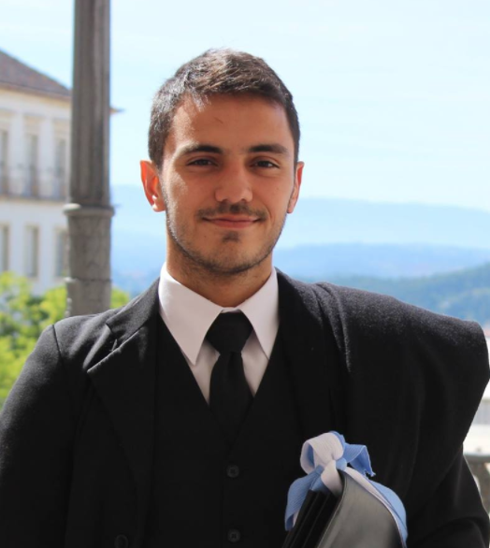
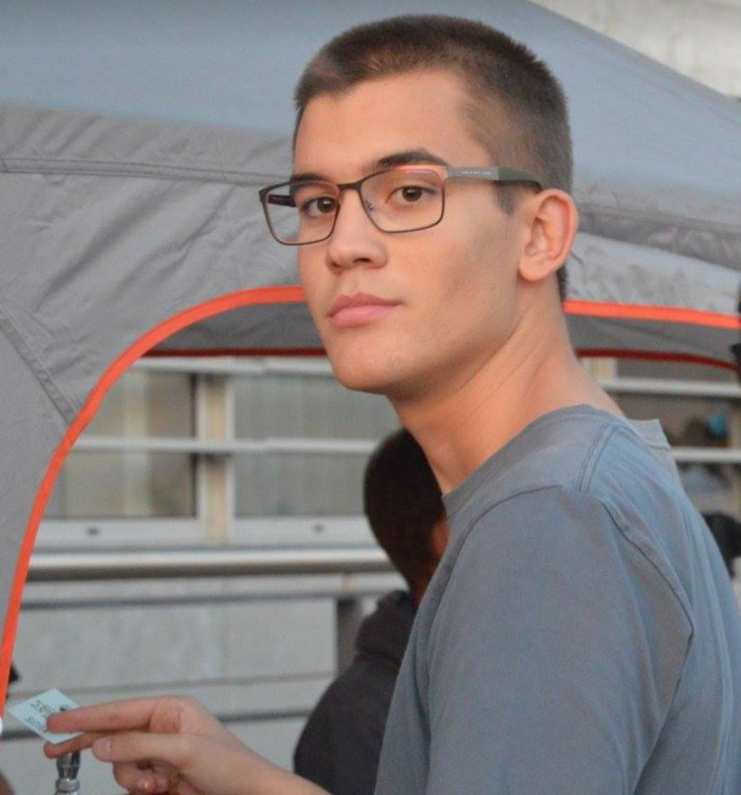
Membros
Francisco Quinaz Jorge Marques
fquinaz@student.dei.uc.pt jms@student.dei.uc.pt

Slide 3
Breve descrição
Este trabalho tem como objetivo a criação (em conjunto com a cadeira de Sistemas Distribuídos), um sistema de votagem onde se obtem, armazena e conta votos, por via eletrónica, relativamente a um processo eleitoral.
Toda a parte de armazenamento e contagem são efetuadas com recurso a uma base de dados.

Slide 4
Problemas
-O voto não ser seguro devido a armazenamento informação do eleitor.
-A possibilidade de uma pessoa votar várias vezes para a mesma eleição.
-A possibilidade de uma pessoa votar numa eleição que não se destina à sua função.
-A contagem dos votos (geral e por mesa).

Slide 5
Resolução
Para resolver estes problemas criamos algumas tabelas intermédias de modo a não comprometer o anonimato do voto continuando a guardar toda a informação necessária para que esta funcione nas melhores condições (não ter votos duplicados nem votos inválidos), guardando assim a informação necessária das listas candidatas e das mesas de voto para que tudo a nível estatístico esteja correto e alcançável.

Slide 6
Core Technologies
Linguagens de programação
Java
SQL
Programas
Eclipse IDE
IntelIJ IDE
Oracle DBMS
SQL Developer

Slide 7
Trabalho Realizado Anteriormente
Durante a realização da primeira meta de Sistemas Distribuídos já foi implementado todo o código relacionado com esta cadeira. Código que será utilizado como interface do utilizador deste projeto.
Evitamos assim a utilização direta da base de dados por parte do utilizador.

Slide 8
Trabalho Realizado Anteriormente
Foi também implementada uma primeira versão desta base de dados, porém, apesar de completamente funcional, encontrámos algumas restrições (por exemplo na contagem de votos por mesa).
Decidimos então recriar a arquitetura da base de dados, de modo a evitar estas restrições e melhorar o projeto.

Slide 9
Trabalho Realizado Anteriormente
Ainda assim poderá ser aproveitada uma parte dos procedures e functions já desenvolvidos.
De seguida apresentamos a tabela com o esforço já realizado.
Tarefa | Horas | Responsável
Meta 1 BD | 2 (cada) | Todos

Slide 10
Trabalho Realizado Anteriormente
Tarefa | Horas | Responsável
Desenvolvimento de todo o código referente à cadeira de SD | 30 (cada) | Todos
Desenvolvimento de uma simples base de dados | 10 (cada) | Todos

Slide 11
Divisão de Tarefas
A criação das tabelas será feita em conjunto de modo a uniformizar todo o desenvolvimento dos procedures e functions.
O Jorge ficará responsável pela parte do Admin Console.
O Francisco ficará responsável pela parte do TCP Server.
De seguida apresentamos a tabela do esforço planeado.

Slide 12
Plano de Desenvolvimento
Data | Tarefa | Horas | Responsável
13/11/17 a 19/11/17 | Criação dos scripts de criação de tabelas | 6 (cada) | Todos
20/11/17 a 26/11/17 | Inicialização da criação dos procedures e functions do Admin Console | 6 | Jorge
 | Inicialização da criação dos procedures e functions do servidor TCP | 5 | Francisco

Slide 13
Plano de Desenvolvimento
Data | Tarefa | Horas | Responsável
27/11/17 a 3/12/17 | Finalização dos procedures e functions do Admin Console | 6 | Jorge
 | Finalização dos procedures e functions do servidor TCP | 5 | Francisco

Slide 14
Plano de Desenvolvimento
Data | Tarefa | Horas | Responsável
4/12/17 a 9/12/17 | Implementação de proteções de modo a garantir integridade dos dados na parte do Admin Console | 6 | Jorge
 | Implementação de proteções de modo a garantir integridade dos dados na parte do TCP Server | 6 | Francisco

Slide 15
Plano de Desenvolvimento
Data | Tarefa | Horas | Responsável
4/12/17 a 9/12/17 | Estruturação do relatório e início do seu desenvolvimento | 2 | Francisco
 | Desenvolvimento do manual do utilizador | 1 | Francisco
 | Desenvolvimento do manual de instalação | 1 | Jorge

Slide 16
Plano de Desenvolvimento
Data | Tarefa | Horas | Responsável
10/12/17 | Aperfeiçoamento do relatório | 3 (cada) | Todos
 | Entrega do projeto Final | 0.1 | Jorge

Slide 17
Plano de Desenvolvimento
As tabelas serão criadas de acordo com os diagramas abaixo apresentados, de modo a tentar completar todas as funcionalidades previstas para este projeto do modo mais correto possível.
Se necessário, serão feitos ajustes aos nossos diagramas.

Slide 18
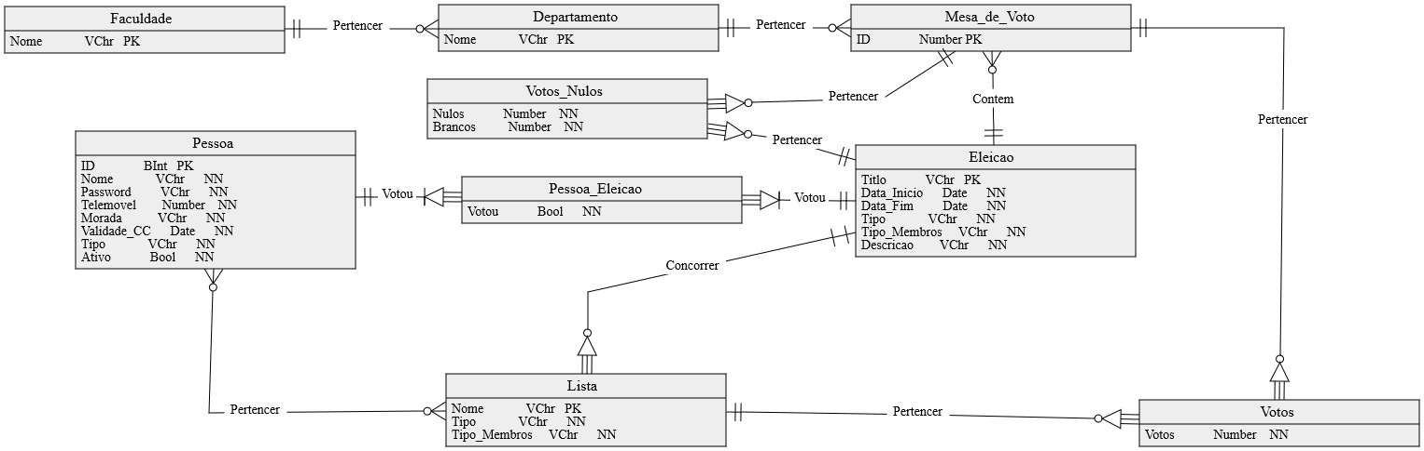
Diagrama ER

Slide 19
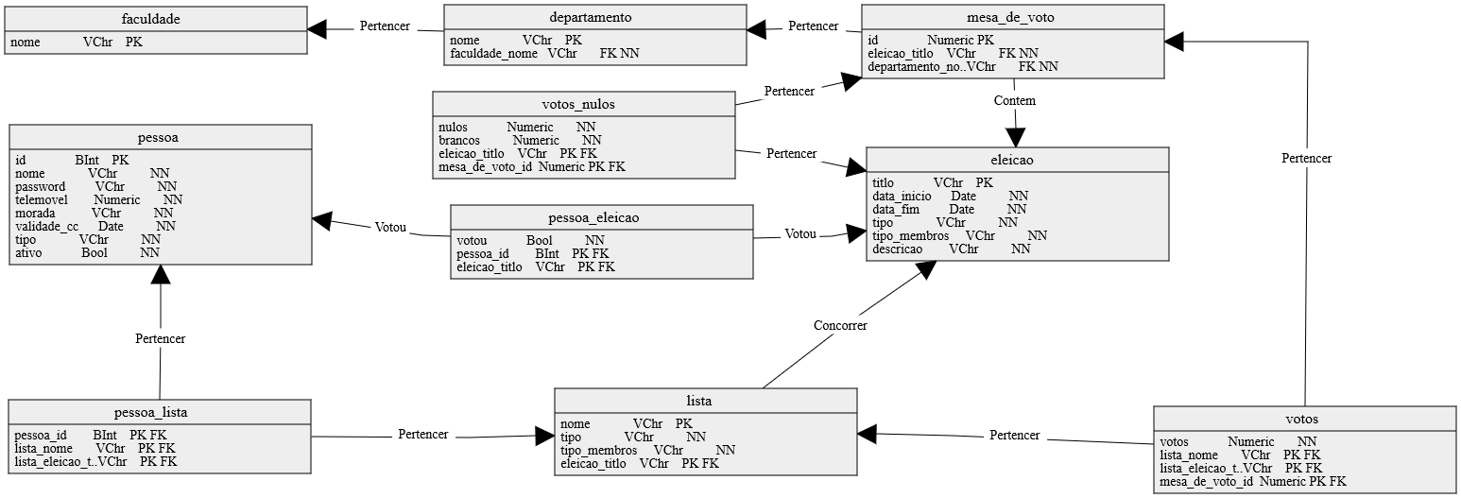
Diagrama Físico

